Slide 1
Чертаново

Slide 2
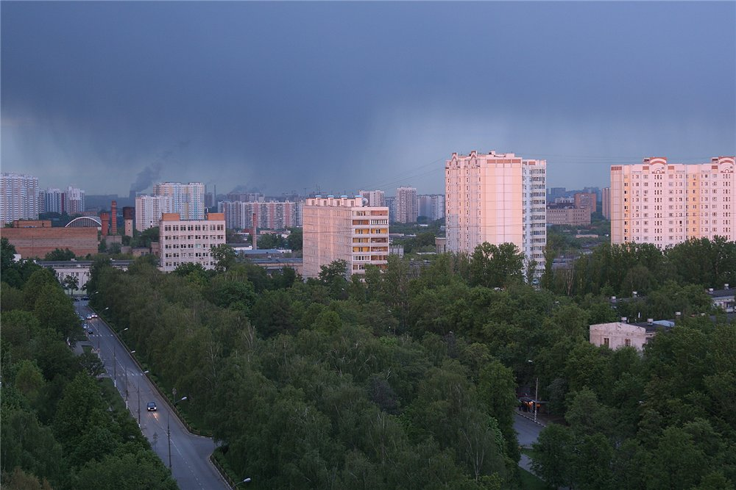

Slide 3
Черта́ново — жилой район на юге Москвы, название взято от находившейся в районе Варшавского шоссе и нынешнего Сумского проезда, деревни Чертаново, известной с XVII века.

Slide 4
К Чертанову относятся административные районы Москвы:
Чертаново Северное
Чертаново Центральное
Чертаново Южное

Slide 5
Чертаново северное

Slide 6
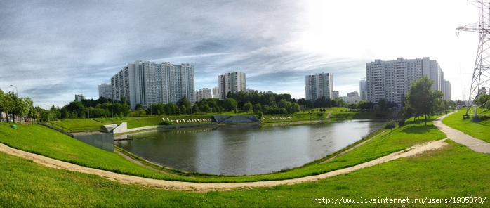

Slide 7
Чертаново центральное

Slide 8
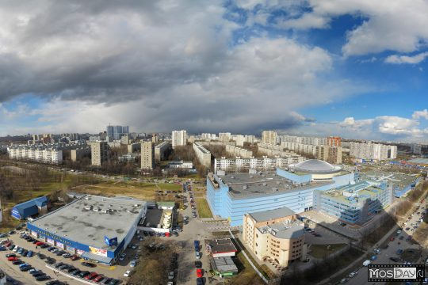

Slide 9
Чертаново южное

Slide 10
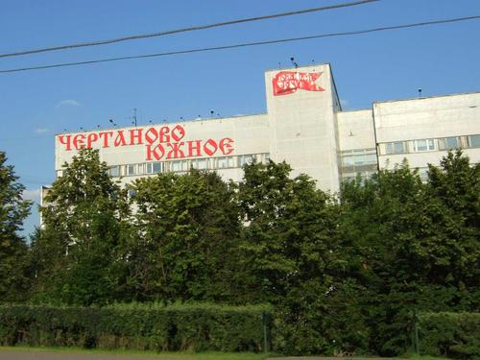

Slide 11
На территории нынешнего Чертанова располагались: деревня Чертаново, сельцо Красное, совхоз Красный Маяк, деревня Бирюлёво, деревня Аннино, село Покровское, село Покровские выселки и рабочий посёлок Красный строитель.

Slide 12
Деревня Чертаново находилась немного к югу от места пересечения реки Чертановки и современного Варшавского шоссе. От старой деревни в современное время осталось несколько яблонь около Управы Чертаново Северное (в 70-е годы там был ещё весьма крупный яблоневый сад) и около Московского Центра Боевых Искусств (в 70-е годы там также был сохранившийся сад)[. На месте магазина «METRO» в 70-е годы были кирпичные развалины деревенского коровника.[ Во время войны недалеко от деревни Чертаново был учебный аэродром. Находился аэродром на поле чуть севернее современного метро «Южная».

Slide 14
Улицы

Slide 15
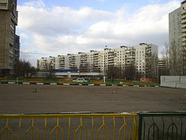
Улица Академика Янгеля

Slide 16
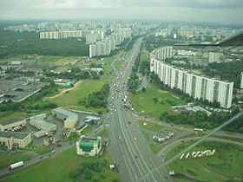
Варшавское шоссе

Slide 17
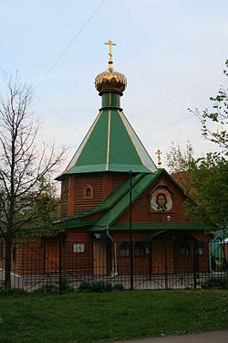
Днепропетровская улица
Церковь Живоначальной Троицы

Slide 18
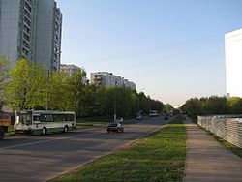
Дорожная улица

Slide 19
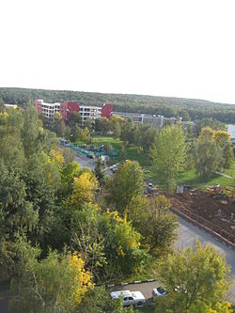
Улица Красного Маяка

Slide 20
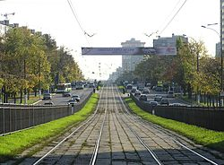
Чертановская улица

Slide 21
И другие: Дорожный 1-й проезд Дорожный 3-й проезд Кировоградская улица Кировоградский проезд Кирпичные Выемки улица Подольских Курсантов улица Покровская 2-я улица Проектируемый проезд Россошанская улица Россошанский проезд Сумская улица Сумской проезд Подольских Курсантов улица…

Slide 22
Станции метро

Slide 23
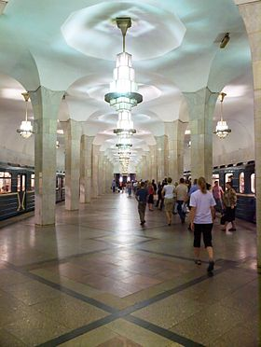
Чертановская

Slide 24
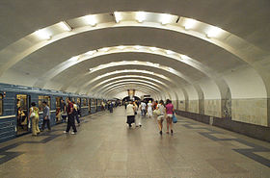
Южная

Slide 25
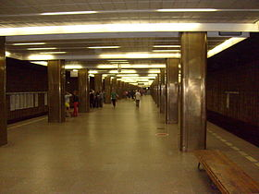
Пражская

Slide 26
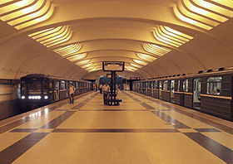
Улица академика Янгеля

Slide 27
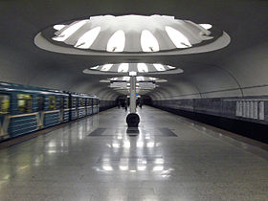
Аннино

Slide 28
Так же в нашем районе есть памятник погибшим лётчикам во дворе между домами 10-1 и 10-2 по Кировоградской улице. В 1968 году между первым и вторым корпусами дома номер 10 при земляных работах были найдены части самолета и останки летчика. В 1970 году поставлен Памятник. Он посвящён лётчикам бомбардировщика СБ 173-го авиаполка 77 АД ВВС КА, погибшим 1 октября 1941 года. Экипаж — командир лейтенант Юрий Петрович Тихомиров (1919), лётчик-наблюдатель лейтенант Алексей Яковлевич Ончуров (1918), стрелок-радист сержант Павел Александрович Ворона (1919).Памятник официально называется «Учебный аэродром».

Slide 29
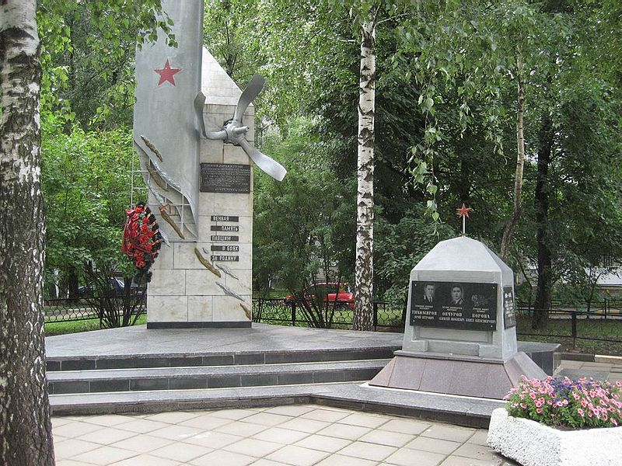

Slide 30
Так же в нашем районе есть Природно-исторический парк «Би́тцевский лес» —особо охраняемая территория, второй по величине парк Москвы.

Slide 31
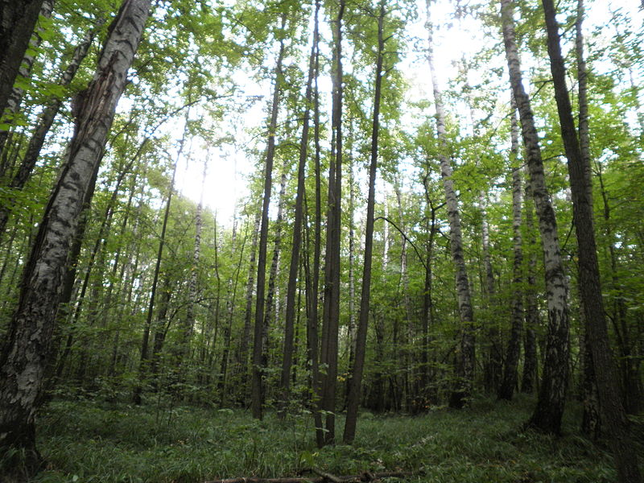

Slide 32
Чертаново очень красивый район и мы с вами, его жители, должны беречь и ценить его. В нашем районе много театров, красивых скверов, замечательных церквей. Большое количество школ и детских садов. Замечательный у нас район.

Slide 33
ГБОУ СОШ№ 851 Презентацию подготовили: воспитатели группы №2 ШАМИНА Е.А. КАЗАНЧЕВА Ф.Б.

